Slide 1
Valo etenee suoraviivaisesti
Tavoitteet ja sisällöt
- valo etenee suoraviivaisesti ja sen seurauksena syntyy varjoja: sydän- ja puolivarjo
- värien näkeminen
- kappaleen väri ei ole kappaleen ominaisuus
- spektrikuvion synty ja valon aallonpituuden ja värien yhteys
- valaistusvoimakkuus

Slide 2
Valo etenee suoraviivaisesti
Kappaleet voidaan nähdä, koska ne
Heijastavat valoa (esim. Kuu, kissa)
Säteilevät valoa (esim. Aurinko, palava tulitikku)
Sirottavat valoa (esim. rösöpintainen pihalaatta)
Valo etenee suoraviivaisesti
Varjojen syntyminen
Suuntaava valonlähde synnyttää sydänvarjon
Laaja-alainen valonlähde synnyttää sekä puoli- että sydänvarjon

Slide 3
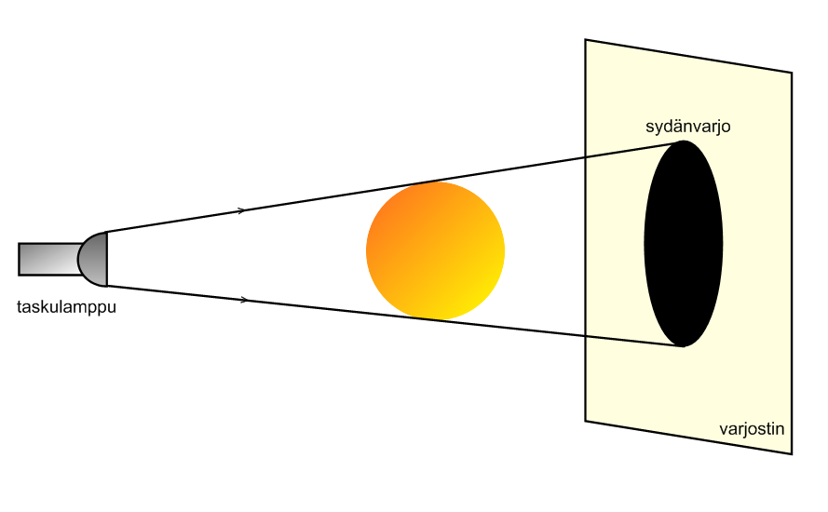
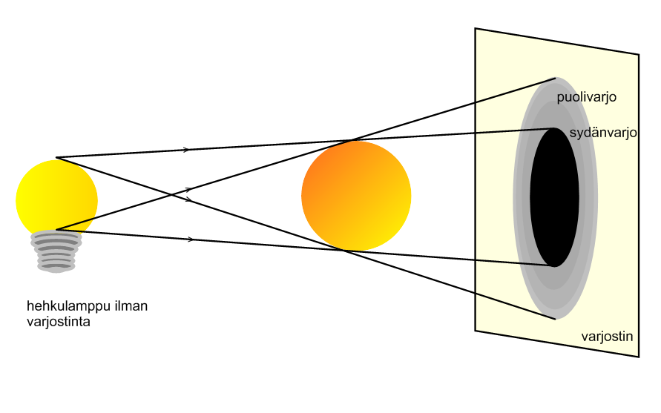
Sydänvarjo:
Puolivarjo:

Slide 4
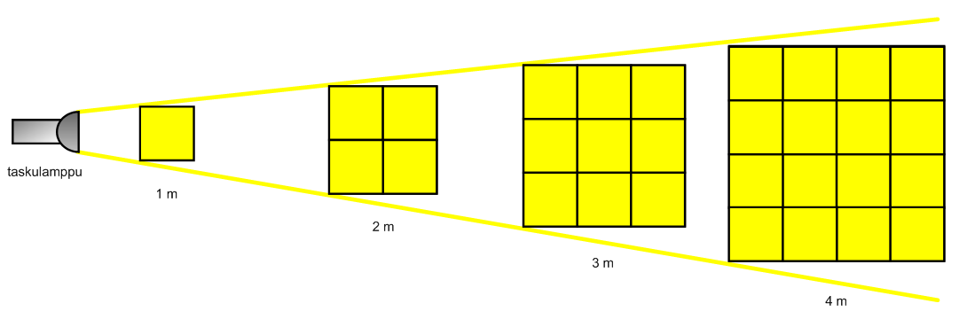
Valaistusvoimakkuus
Kuvaa tietylle pinta-alalle tulevan valon määrää
Yksikkö luksi, 1 lx
Heikkenee voimakkaasti etäisyyden kasvaessa

Slide 5
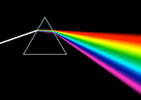
Väri ja valon aallonpituus
Valkoinen valo sisältää kaikkia värejä
Hajoaa prismassa spektrikuvioksi
Punainen
Oranssi
Keltainen
Vihreä
Sininen
Violetti

Slide 6
Jokaisella värillä on oma aallonpituutensa
Näkyvän valon aallonpituus 380 – 740 nm
Sateenkaari on luonnossa esiintyvä spektrikuvio
Kappaleen väri riippuu siitä, minkälaisessa valossa sitä tarkastellaan

